Slide 1
关于二叉树的加密算法
Encryption Algorithm for Binary Tree
小组成员：白烨淞、黄奔、余波、马震宇、欧阳毓柯

Slide 2
引 言
二叉树是树的 一种特殊的结构，关于二叉树的三种遍历：先序遍历，中序遍历，后序遍历；这其中只需已知中序遍历和另外任意一种遍历就可以唯一确定一棵二叉树，而根据先序遍历和后序遍历是无法确定一棵二叉树的。因此，可以利用二叉树的这些性质，实现对信息的加密和解密。

Slide 3
加密算法的原理
P1
0
1
明文：0011010110110100
明文：0011010110110100
明文：0011010110110100
明文：0011010110110100
明文：0011010110110100
明文：0011010110110100
明文：0011010110110100
明文：0011010110110100
P2
P3
0
1
1
密文：P4
P6
P7
P6
P8
P9
P4
P5
P6
0
1
明文：0011010110110100
P7
P8
0
P9
加密二叉树

Slide 4
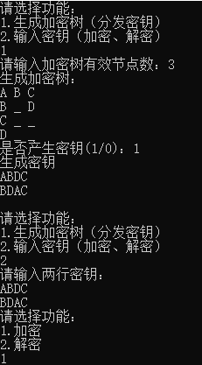
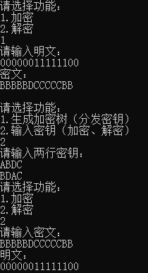
代码实现

Slide 5
加密二叉树的构造
P1
P1
01
P2
P3
P2
P3
剪枝
P4
P5
P6
P7
P4
P6
P7
P8
P9
P5
P8
P9
将以 Pi 为根的子树插入 到一个孩子数小于 2 的结点之下，作为其左孩子或右孩子。

Slide 6
加密二叉树的构造
P1
P1
02
P6
P3
P2
P3
易位
P5
P2
P7
P4
P6
P7
P8
P9
P4
P5
P8
P9
交换二叉树中分别 以 Pi 与 Pj 两个结点为根的子树的位置。

Slide 7
加密二叉树的保存
信息的拥有者在进行信息保密时，并不是只可以把密钥 分给两个人，而是可以根据具体需求分派给多个人。
加密二叉树
分解
分解
中序序列A保存
前序序列
分解
虚拟二叉树
分解
分解
中序序列B保存
后序序列C保存

Slide 8
解密过程
解密过程
要想进行解密，首先要获得各个保管者所保管的密钥， 也就是前序遍历、中序遍历和后序遍历的序列，然后不断地 往回求对应的遍历序列，最终可以得到原二叉树树形，也就可以轻松得到明文信息了。

Slide 9
解密过程
先序和中序遍历序列来确定一棵二叉树
根据先序遍历序列第一个结点确定根结点
根据根结点在中序遍历序列中分割出左右两个子序列
对左子树和右子树分别递归使用相同的方法继续分解
先序序列
中序序列
根结点
左子树
右子树
左子树
根结点
根结点

Slide 10
解密过程
先序和中序遍历序列来确定一棵二叉树
先序序列：P1 P2 P3 P4 P5 P6 P7 P8 P9
中序序列：P3 P2 P5 P4 P1 P8 P7 P9 P6
P1
P1
P1
P3 P2 P5 P4
P8 P7 P9 P6
P2
P6
P2
P6
P3
P5 P4
P8 P7 P9
P3
P4
P7
P5
P8
P9

Slide 11
算法复杂度分析
解密算法的核心在于如何使用中序序列和 前序序列（或者后序序列）还原二叉树，求得想要的遍历序
列，假设恢复一个结点的时间复杂度为 1，n 为结点个数， 则整个算法的时间复杂度为 O（n）。
时间复杂度
假设加密二叉树有 N 个结点，采用 4 字 节一结点存储，则其先序遍历和中序遍历需要 8N 个字节； 每个二叉树结点包含一个数据域，一个记录指向左孩子结点 的指针，一个记录指向右孩子结点的指针，在 C 语言中， 一个指针占 4 个字节的存储空间，那么一棵二叉树占用 12N 个字节的存储空间，总共需要 20N 字节的空间。
空间复杂度

Slide 12
实际应用
01
用于密钥的多方保管
02
用于加密和解密
如果 A 想要保密一些信息，但是又怕被别人窃取，这 时候就可以利用二叉树加密的密钥了，可以把原信息转化为 二进制数字，然后构建加密二叉树，将其中序序列交给一个 人保管，再用前序序列构造虚拟二叉树，将虚拟二叉树的中 序序列和后序序列交给不同的人保管，如此，可以实现密钥 的多方保存，使得信息加密更加稳固。
假如A想要发给B一段信息，又担心信息会被别人窃取， 那么就要进行加密，A 可以先生成一棵加密二叉树，然后把 中序序列发给 B，并通过秘密渠道发给 B 一个先序序列，这 样 B 收到两个序列之后就可以生成原树，进而可以进行解密 得到明文。

Slide 13
结论
二叉树的加密不仅可以实现对信息进行有效加密，而且可以实 现密钥的多方保存，使加密具有更强的稳固性，在实际应用 方面也具有重要价值。

Slide 14
Thanks

